Slide 1

实验三：利用逻辑回归
制作信用评分卡

Slide 2



实验准备知识
逻辑回归：损失函数、正则化、梯度下降算法。
1.损失函数：来衡量参数为 的模型拟合训练集时产生的信息损失的大小，并以此衡量参数 的优劣。
2.正则化：正则化是用来防止模型过拟合的过程，常用的有L1正则化和L2正则化两种选项，分别通过在损失函数后加上参数向 量 的L1范式和L2范式的倍数来实现。这个增加的范式，被称为“正则项”，也被称为"惩罚项"。

Slide 3

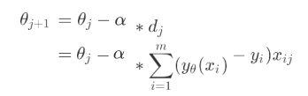
实验准备知识
逻辑回归：损失函数、正则化、梯度下降算法。
3.梯度下降算法：逻辑回归的数学目的是求解能够让模型最优化，拟合程度最好的参数 的值，即求解能够让损失函数最小化的值。求解参数 ，最常见的有梯度下降法。
沿着梯度向量的反方向移动坐标，损失函数的取值就会减少得最快，参数 和梯度向量的大小都会不断改变。步长 ，控制着每走一步（每迭代一次）后 的变化，并以此来影响每次迭代后的梯度向量的大小和方向。

Slide 4

逻辑回归实验原理
对数几率回归（也称“逻辑回归”,Logistic regression 或logit regression）。对数几率模型（Logit model，“逻辑模型”、“评定模型”、“分类评定模型”）是离散选择法模型之一。

Slide 5


逻辑回归实验原理
输入：观测数据data，分为训练集和测试集，模型P(Y=1|X=x)。
输出：使用评分卡模型来判断该用户的信用，以判断是否借钱给他。
(1)对于所有的i∈{1，2，···，n},取初值Wi=0；
(2)对每个i∈{1，2，···，n},使用损失函数，求解出损失值；
（3）使用下列函数求解出正则项；
（4）使用梯度下降法更新 ：
（5）重复2-4过程，直至得出客户的评分卡为止。

Slide 6
评分卡制作原理
在银行借贷场景中，评分卡是一种以分数形式来衡量一个客户的信用风险大小的手段，它衡量向别人借钱的人（受信人，需要融资的公司）不能如期履行合同中的还本付息责任，并让借钱给别人的人（授信人，银行等金融机构）造成经济损失的可能性。一般来说，评分卡打出的分数越高，客户的信用越好，风险越小。
”四张卡“来评判个人的信用程度：A卡，B卡，C卡和F卡。而众人常说的“评分卡”其实是指A卡，又称为申请者评级模型，主要应用于相关融资类业务中新用户的主体评级，即判断金融机构是否应该借钱给一个新用户，如果这个人的风险太高，我们可以拒 绝贷款。

Slide 7
数据集
特征/标签 | 含义
SeriousDlqin2yrs | 出现 90 天或更长时间的逾期行为（即定义好坏客户）
RevolvingUtilizationOfUnsecuredLines | 贷款以及信用卡可用额度与总额度比例
age | 借款人借款年龄
NumberOfTime30-59DaysPastDueNotWorse | 过去两年内出现35-59天逾期但是没有发展得更坏的次数
DebtRatio | 每月偿还债务，赡养费，生活费用除以月总收入
MonthlyIncome | 月收入
NumberOfOpenCreditLinesAndLoans | 开放式贷款和信贷数量
NumberOfTimes90DaysLate | 过去两年内出现90天逾期或更坏的次数
NumberRealEstateLoansOrLines | 抵押贷款和房地产贷款数量，包括房屋净值信贷额度
NumberOfTime60-89DaysPastDueNotWorse | 过去两年内出现60-89天逾期但是没有发展得更坏的次数
NumberOfDependents | 家庭中不包括自身的家属人数（配偶，子女等）

Slide 8
个人消费类贷款数据

Slide 9
A卡的建模和制作流程
1.导库，获取数据
2.探索数据与数据预处理
3.分箱
4.计算各箱的WOE并映射到数据中
5.建模与模型验证
6.制作评分卡

Slide 10
1、导库，获取数据
导入程序所使用的库和数据
其实日常在导库的时候，并不是一次性能够知道我们要用的所有库的。通常都是在建模过程中逐渐导入需要的库。
当特征非常多的时候（比如几百个），配一个附带的excel或pdf文档，备注各个特征都是什么含义。若特征很多时，建议先做降维处理。

Slide 11
2、探索数据与数据预处理
在这一步我们要样本总体的大概情况，比如查看缺失值，量纲是否统一，是否需要做哑变量等等。

Slide 12
2.1 去除重复值
现实数据，尤其是银行业数据，可能会存在的一个问题就是样本重复，即有超过一行的样本所显示的所有特征都一 样。有时候可能是人为输入重复，有时候可能是系统录入重复，总而言之我们必须对数据进行去重处理。

Slide 13
2.2 填补缺失值
第二个要面临的问题，就是缺失值。在这里我们需要填补的特征是“收入”和“家属人数”。“家属人数”缺失很少，仅缺 失了大约2.5%，可以考虑直接删除，或者使用均值来填补。“收入”缺失了几乎20%，并且我们知道，“收入”必然是 一个对信用评分来说很重要的因素，因此这个特征必须要进行填补。在这里，我们使用均值填补“家属人数”。

Slide 14
2.3 描述性统计处理异常值
现实数据永远都会有一些异常值，首先我们要去把他们捕捉出来，然后观察他们的性质。
日常处理异常值，我们使用箱线图或 法则来找到异常值。
但在银行数据中，我们希望排除的“异常值”不是一些超高或超低的数字，而是一些不符合常理的数据：比如，收入不能为负数，但是一个超高水平的收入却是合理的，可以存在的。所以在银行业中，我们往往就使用普通的描述性统计来观察数据的异常与否与数据的分布情况。特征量有限时使用。

Slide 15
#描述性统计data.describe([0.01,0.1,0.25,.5,.75,.9,.99]).T
#异常值也被我们观察到，年龄的最小值居然有0，这不符合银行的业务需求，即便是儿童账户也要至少8岁，我们可以 查看一下年龄为0的人有多少
(data["age"] == 0).sum()
#发现只有一个人年龄为0，可以判断这肯定是录入失误造成的，可以当成是缺失值来处理，直接删除掉这个样本
data = data[data["age"] != 0]

Slide 16
"NumberOfTime30-59DaysPastDueNotWorse" "NumberOfTime60-89DaysPastDueNotWorse" "NumberOfTimes90DaysLate"
这三个指标分别是“过去两年内出现35-59天逾期但是没有发展的更坏的次数”，“过去两年内出现60-89天逾期但是没 有发展的更坏的次数”,“过去两年内出现90天逾期的次数”。这三个指标，在99%的分布的时候依然是2，最大值却是 98，看起来非常奇怪。一个人在过去两年内逾期35~59天98次，一年6个60天，两年内逾期98次这是怎么算出来的？
我们可以去咨询业务人员，请教他们这个逾期次数是如何计算的。如果这个指标是正常的，那这些两年内逾期了98次的 客户，应该都是坏客户。在我们无法询问他们情况下，我们查看一下有多少个样本存在这种异常：
"""
data[data.loc[:,"NumberOfTimes90DaysLate"] > 90].count()
#有225个样本存在这样的情况，并且这些样本，我们观察一下，标签并不都是1，他们并不都是坏客户。因此，我们基 本可以判断，这些样本是某种异常，应该把它们删除。
data = data[data.loc[:,"NumberOfTimes90DaysLate"] < 90]
#恢复索引
data.index = range(data.shape[0])
data.info()

Slide 17
2.4 为什么不统一量纲，也不标准化数据分布
一旦我们将数据统一量纲，或者标准化了之后，数据大小和范围都会改变，统计结果是漂亮了，但是对于业务人员来说，他们完全无法理解，标准化后的年龄在0.00328~0.00467之间为一档是什么含义。并且，新客户填写的信息，天生就是量纲不统一的，我们的确可以将所有的信息录入之后，统一进行标准化，然后导入算法计算，但是最 终落到业务人员手上去判断的时候，他们会完全不理解为什么录入的信息变成了一串统计上很美但实际上根本看不 懂的数字。由于业务要求，在制作评分卡的时候，我们要尽量保持数据的原貌，年龄就是8~110的数字，收入就是大于0，最大值可以无限的数字，即便量纲不统一，我们也不对数据进行标准化处理。

Slide 18
2.5 样本不均衡问题
对于银行来说，真正想要被判别出来的其实是“恶意违约”的人，而这部分人数非常非常少，样本就会不均衡。
逻辑回归中使用最多的是上采样方法来平衡样本。
我们有着处理样本不均衡的各种方法，其中主流的是采样法，是通过重复样本的方式来平衡标签，可以进行上采样（增加少数类的样本），比如SMOTE，或者下采样（减少多数类的样本）。对于逻辑回归来说，上采样是最好的办法。
2.6 分训练集和测试集

Slide 19


3.1 分箱-IV、WOE
制作评分卡需要给各个特征进行分档，以便业务人员能够根据新客户填写的各个特征信息为客户打分，最终得到各个特征总的打分。因此在评分卡制作过程中，一个重要的步骤就是分箱。
要分多少个箱子合适？用来制作评分卡，最好能在4~5个为最佳。
离散化连续变量必然伴随着信息的损失，并且箱子越少，信息
损失越大。为了衡量特征上的信息量以及特征对预测函数的贡献，
银行业定义了概念Information value(IV)：
Notes:
good%:是这个箱内的优质客户（标签为0的客户）占整个特征中所有优质客户的比例;bad%:是这个箱子里的坏客户（就是那些会违约，标签为1的那些客户）占整个特征中所有坏客户的比例。WOE:用来衡量违约概率的指标，中文叫做证据权重(weight of Evidence)，本质其实就是优质客户比上坏客户的比例的对数。WOE是对一个箱子来说的，WOE越大，代表了这个箱子里的优质客户越多。

Slide 20
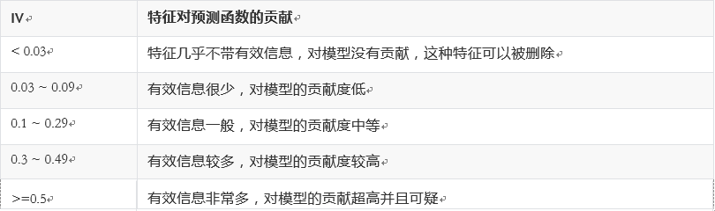
IV是对 整个特征来说的，IV代表的意义是我们特征上的信息量以及这个特征对模型的贡献，由下表来控制：
可见，IV并非越大越好，我们想要找到IV的大小和箱子个数的平衡点。箱子越多，IV必然越小，因为信息损失会非常多，所以，我们会对特征进行分箱，然后计算每 个特征在每个箱子数目下的WOE值，利用IV值的曲线，找出合适的分箱个数。

Slide 21
3.2 分箱-步骤
分箱要达成什么样的效果？
我们希望不同属性的人有不同的分数，因此我们希望在同一个箱子内的人的属性是尽量相似的，而不同箱子的人的属性是尽量不同的，即业界常说的”组间差异大，组内差异小“。对于评分卡来说，就是说我们希望一个箱子内的人 违约概率是类似的，而不同箱子的人的违约概率差距很大，即WOE差距要大，并且每个箱子中坏客户所占的比重(bad%)也要不同。那我们，可以使用卡方检验来对比两个箱子之间的相似性，如果两个箱子之间卡方检验的P值很大，则说明他们非常相似，那我们就可以将这两个箱子合并为一个箱子。

Slide 22
分箱步骤：
（1）我们首先把连续型变量分成一组数量较多的分类型变量，比如，
将几万个样本分成100组，或50组；
（2）确保每一组中都要包含两种类别的样本，否则IV值会无法计算；
（3）我们对相邻的组进行卡方检验，卡方检验的P值很大的组进行合
并，直到数据中的组数小于设定的N箱为止；
（4）我们让一个特征分别分成[2,3,至20]箱，观察每个分箱个数下
的IV值如何变化，找出最适合的分箱个数；
（5）分箱完毕后，我们计算每个箱的WOE值，bad%，观察分箱效果。

Slide 23
3.3 分箱如何完成的？
（1）等频分箱；
（2）确保每个箱中都有0和1；
（3）定义WOE和IV函数；
（4）卡方检验、合并箱体、画出IV曲线；
（5）使用最佳分箱个数分箱，并验证分享结果；
（6）将选取最佳分箱个数的过程包装为函数；
（7）对所有特征进行分箱选择。

Slide 24
（1）等频分箱
#按照等频对需要分箱的列进行分箱
model_data["qcut"], updown = pd.qcut(model_data["age"], retbins=True, q=20)
"""
pd.qcut，基于分位数的分箱函数，本质是将连续型变量离散化
只能够处理一维数据。返回箱子的上限和下限
参数q：要分箱的个数
参数retbins=True来要求同时返回结构为索引为样本索引，元素为分到的箱子的Series
现在返回两个值：每个样本属于哪个箱子，以及所有箱子的上限和下限
"""

Slide 25
（2）确保每个箱中都有0和1
# 统计每个分箱中0和1的数量
# 这里使用了数据透视表的功能groupby
coount_y0 = model_data[model_data["SeriousDlqin2yrs"] == 0].groupby(by="qcut").count()
["SeriousDlqin2yrs"]
coount_y1 = model_data[model_data["SeriousDlqin2yrs"] == 1].groupby(by="qcut").count()
["SeriousDlqin2yrs"]
#num_bins值分别为每个区间的上界，下界，0出现的次数，1出现的次数
num_bins = [*zip(updown,updown[1:],coount_y0,coount_y1)]
#注意zip会按照最短列来进行结合
num_bins

Slide 26
（3）分箱-IV、WOE
利用公式，计算WOE和IV

Slide 27
（4）分箱-卡方检验，合并箱体，画出IV曲线
1、获取两两箱体之间的卡方检验的置信度（或卡方值），计算并返回p值
pv = scipy.stats.chi2_contingency([x1,x2])[1]
2、通过 p 值进行处理。合并 p 值最大的两组
3、根据IV曲线，手动或者自动选取最佳分箱个数

Slide 28
4、建模与模型验证
#建模
X = model_woe.iloc[:,:-1]
y = model_woe.iloc[:,-1]
from sklearn.linear_model import LogisticRegression as LR
lr = LR().fit(X,y)
lr.score(vali_X,vali_y)
建模完毕，使用准确率和ROC曲线验证模型的预测能力

Slide 29
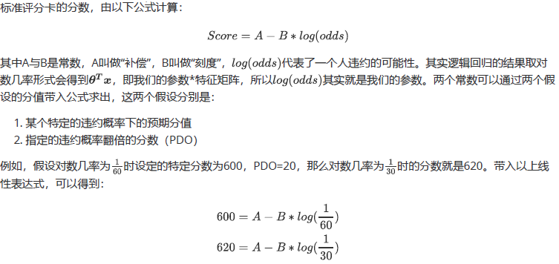
6 制作评分卡

